Slide 1
Komputer dan Masyarakat
Sistem Informasi Geografi

Slide 2
Pengertian Sistem Informasi dan Informasi Geografis
Sistem Informasi: suatu sistem yang dibuat oleh manusia, terdiri dari komponen-komponen dalam organisasi, untuk mencapai suatu tujuan, yaitu menyajikan informasi.
Informasi Geografis: informasi mengenai tempat-tempat yang terletak di permukaan bumi, pengetahuan mengenai posisi di mana suatu obyek terletak di permukaan bumi, dan informasi mengenai keterangan-keterangan (atribut) yang terdapat di permukaan bumi yang posisinya diketahui

Slide 3
Pengertian Data dan Informasi
Data: fakta mengenai obyek, orang, dll yang dinyatakan oleh nilai (angka, karakter, atau simbol-simbol lainnya)
Informasi: makna/pengertian yang dapat diambil dari suatu data dengan menggunakan konversi-konversi yang umum digunakan dalam representasinya

Slide 4
Jenis Data
Data spasial/geospasial: data hasil pengukuran, pencatatan dan pencitraan terhadap suatu unsur keruangan yang berada di bawah, pada, atau di atas permukaan bumi dengan posisi keberadaannya mengacu pada sistem koordinat bumi (bergeoreferensi)
Data nonspasial/atribut: mempresentasikan aspek-aspek deskriptif dari fenomena yang dimodelkannya

Slide 5
Sejarah Pengembangan SIG (1)
35000 tahun yang lalu di dinding Gua Lascaux, Perancis, para pemburu Cro-Magnon menggambar hewan mangsa mereka, juga garis yang dipercaya sebagai rute migrasi hewan-hewan tersebut
Tahun 1700-an teknik survei modern untuk pemetaan topografis diterapkan, termasuk juga versi awal pemetaan tematis

Slide 6
Sejarah Pengembangan SIG (2)
Tahun 1900-an awal memperlihatkan pengembangan litografi foto di mana peta dipisahkan menjadi beberapa layer
Tahun 1967 Roger Tomlison mengembangkan CGIS (Canadian GIS) yang diterapkan oleh Departemen Energi, Pertambangan, dan Sumber Daya di Ottawa, Ontario untuk menyimpan, menganalisis, dan mengolah data yang dikumpulkan untuk inventarisasi tanah Kanada.

Slide 7
Sejarah Pengembangan SIG (3)
Tahun 1970-an beberapa vendor seperti Integraph mengeluarkan aplikasi pemetaan komersil. Kemudian vendor lainnya seperti ESRI dan MapInfo berhasil membuat banyak fitur SIG.
Perkembangan industri pada tahun 1980-an dan 1990-an memacu lagi pertumbuhan SIG pada workstation UNIX dan komputer pribadi.
Akhir abad 20 SIG mulai ditampilkan di internet

Slide 8
Keuntungan Menggunakan SIG
penanganan data geospasial menjadi lebih baik dalam format baku
revisi dan pemutakhiran data menjadi lebih mudah
data geospatial dan informasi lebih mudah dicari, dianalisis dan direpresentasikan
penghematan waktu dan biaya
keputusan yang akan diambil menjadi lebih tepat sasaran

Slide 9
Pertanyaan-Pertanyaan yang Mampu Dijawab dengan SIG (1)
What is at......? (Apa…..? pertanyaan lokasional ; apa yang terdapat pada lokasi tertentu)
Where is it.....? (Di mana…..? pertanyaan kondisional ; lokasi apa yang mendukung untuk kondisi/fenomena tertentu)
How has it changed........? (Apa yang berubah sejak…..? pertanyaan kecenderungan ; mengidentifikasi kecenderungan atau peristiwa yang terjadi)

Slide 10
Pertanyaan-Pertanyaan yang Mampu Dijawab dengan SIG (2)
Which data are related ........? (Ada relasi apa di antara…..? pertanyaan hubungan ; menganalisis hubungan keruangan antar objek dalam kenampakan geografis)
What if.......? (Bagaimana jika…..? pertanyaan berbasiskan model ; komputer dan monitor dalam kondisi optimal, kecocokan lahan, resiko terhadap bencana, dll. berdasar pada model)

Slide 11
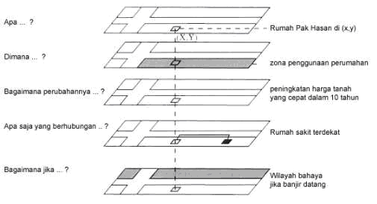
Pertanyaan-Pertanyaan yang Mampu Dijawab dengan SIG (3)

Slide 12
Contoh Aplikasi SIG
Poverty map
Nutrition map

Slide 13
P E T A
TATAP MUKA II

Slide 14
Pengertian Peta
Peta adalah suatu gambar dari unsur-unsur alam dan atau buatan manusia,yang berada di atas maupun di bawah permukaan bumi yang digambarkan pada suatu bidang datar dengan skala tertentu
Untuk mengubah bentuk bumi yang bulat (bidang lengkung) ke bentuk bidang datar harus dilakukan proyeksi
Skala peta adalah angka perbandingan antara jarak dua titik di atas peta dengan jarak tersebut dimuka bumi

Slide 15
Keuntungan Menggunakan Peta
Pengguna dapat memahami hubungan spasial dengan lebih baik.
  dapat diperoleh informasi mengenai jarak, arah, dan luas area;
  dapat diperlihatkan pola; dan
  dapat dipahami relasi.

Slide 16
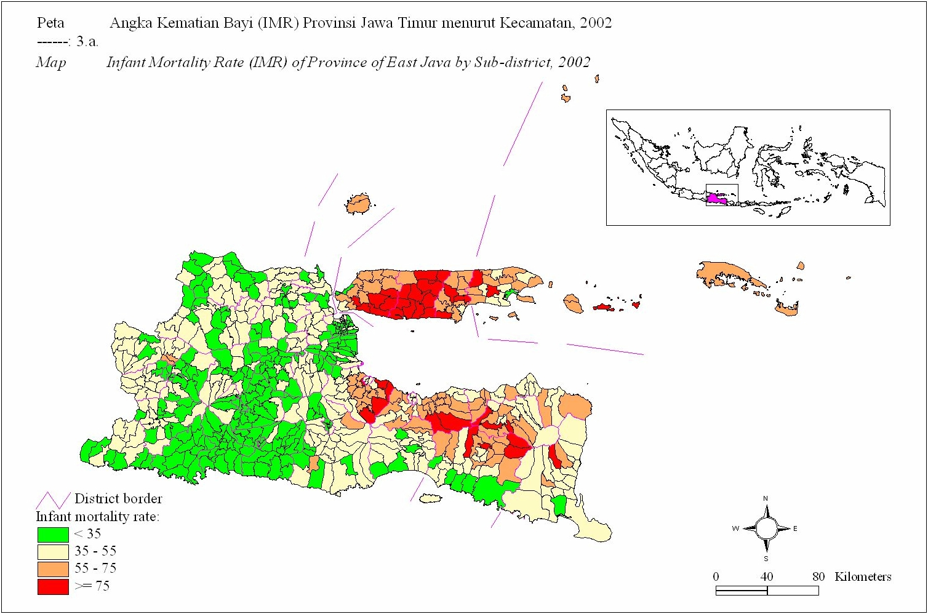
IMR of East Java Province by
Subdistrict

Slide 17
Fungsi Utama Peta
Orientasi atau navigasi: menunjukkan arah, jarak, dan lokasi berbagai tempat di permukaan bumi
Perencanaan: untuk menentukan arah pembangunan
Monitoring: memonitor suatu keadaan. Misalnya, keberadaan hutan, kondisi jalan
Pendidikan. Misalnya: atlas, peta dinding
Kodifikasi. Misalnya: pemberian kode wilayah administrasi menurut aturan tertentu

Slide 18
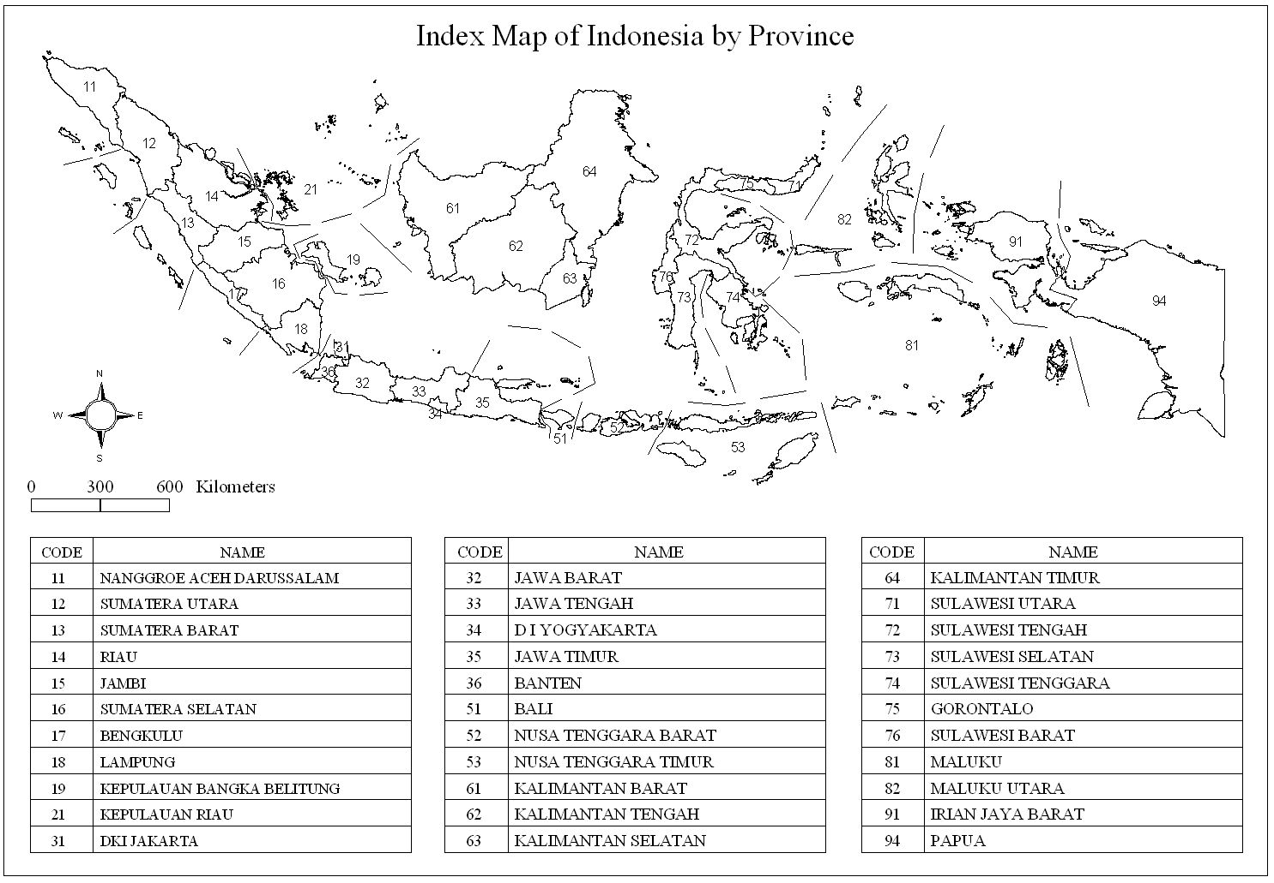
Administrative Area Index Map

Slide 19
Jenis Peta Menurut Skala
Peta skala besar: wilayah yang dipetakan relatif kecil dan data yang disajikan lebih detil.
Peta skala kecil: wilayah yang dipetakan relatif luas.
Note:
Jika skala disajikan sebagai bilangan pecahan, peta skala besar mempunyai skala relatif besar atau penyebutnya relatif kecil.

Slide 20
Skala Minimal Peta Wilayah
Nasional → 1:1.000.000
Provinsi → 1:250.000
Kabupaten → 1:100.000
Kota → 1: 50.000
Note:
Dalam hal wilayah yang dipetakan bentangan wilayahnya sempit, dapat digunakan peta yang skalanya lebih besar

Slide 21

Terima Kasih

